Slide 1
DIP-Abschlussprojekt
Jakob Schuch (S1910567022) & Patrick Würflinger (S1910567022)

Slide 2
Aufteilung der Aufgabenbereiche
Verifikation
Feature-Detektion
Isolierung des segmentierten Bereichs
Verbesserung der generellen Bildqualität
Klassische Segmentierung des interessanten Bildbereichs (LEGO Indiana Jones)

Slide 3
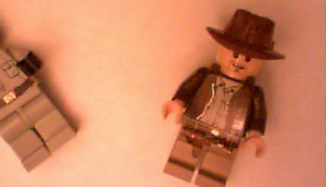
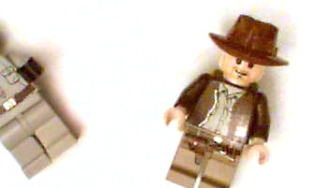
Verbesserung der Bildqualität
Kompensieren des Hintergrunds mittels Shadding
Division des Hintergrunds vom Original-Bild

Slide 4
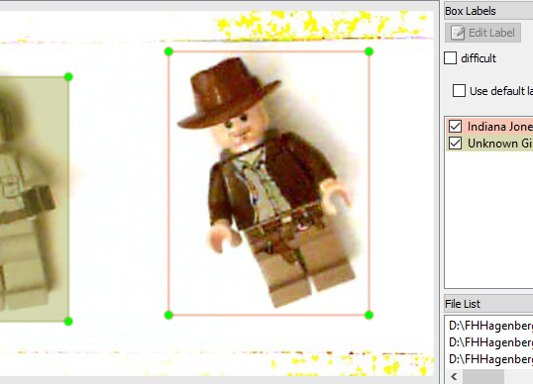
Segmentierung
Verwendung von AI
Aufteilung der Daten
80% Training
20% Test
Manuelles Labeling für 3 Klassen
„Indiana Jones“
„Unknown Guy“
„Unknown Girl“
Labeling-Prozess ~1h

Slide 5
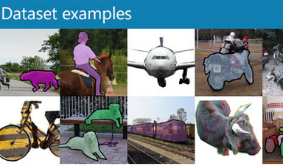
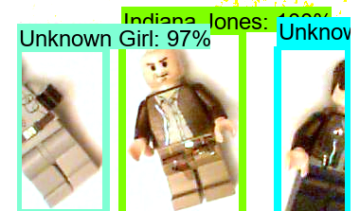
AI Model
Verwendung eines fertigen Modells
Tensorflow 2 Object Detection API
CNN: Efficientdet
Anwendungsbereich: Object Detection
Variable Input-Größe der Images
Gute Skalierbarkeit (Edge-Devices)
Vor-trainiert auf COCO 2017 Dataset
Umlernen des Netzwerks auf unsere Daten
Resultat: Keine Falsch-Detektionen auf allen Test- und Trainingsdaten

Slide 6
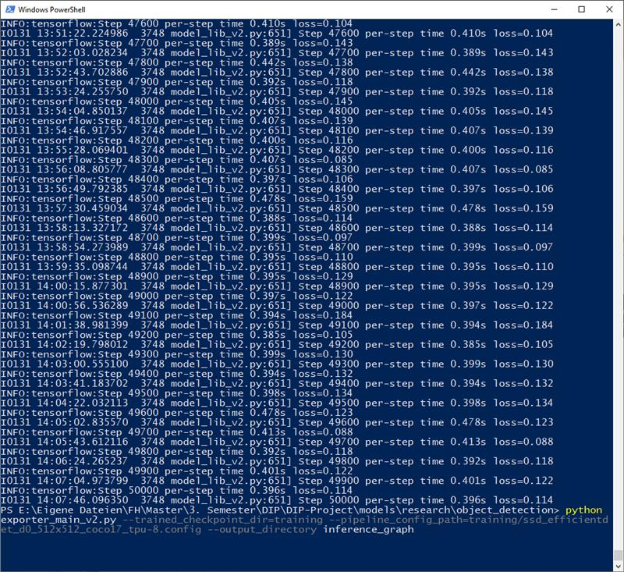
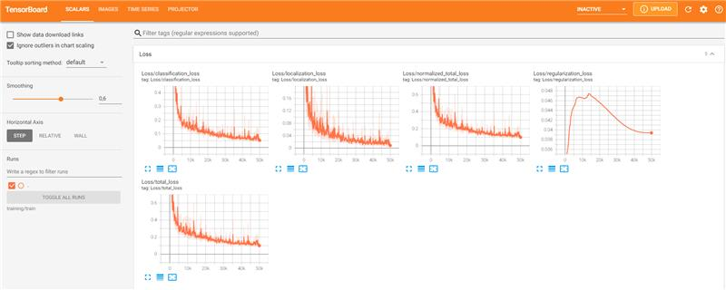
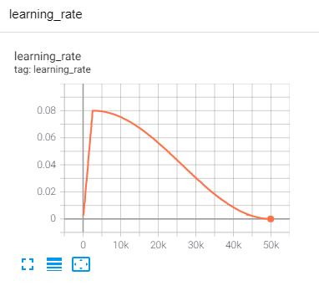
Training

Slide 7
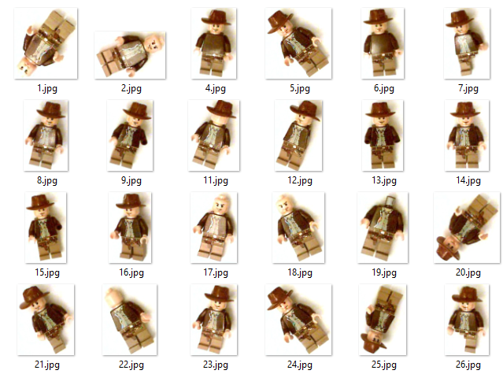
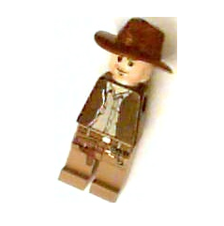
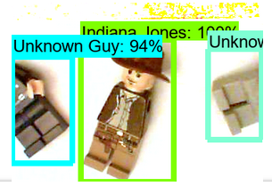
Ausschneiden
Analyse der Prädiktions-Raten und Zuweisung eines Thresholds
Ausschneiden mit Hilfe der Bounding Boxes

Slide 8
Feature Detektion – 1. Lösungsansatz
Rotieren und Template-Matching für richtige Position von Indy
Template-Matching der einzelnen Features

Slide 9
Feature Detektion – 2. Lösungsansatz
OpenCV Feature Matching via SIFT

Slide 10
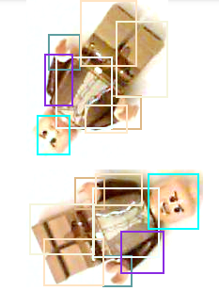
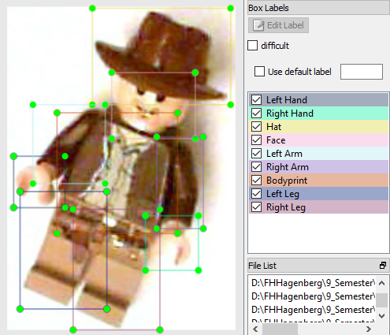
Feature Detektion – 3. Lösungsansatz
Verwendung des selben Modells
Aufteilung der Daten
80% Training
20% Test
10 Klassen (Alle Körperteile + „No Head“)
Labeling-Prozess ~4h

Slide 11
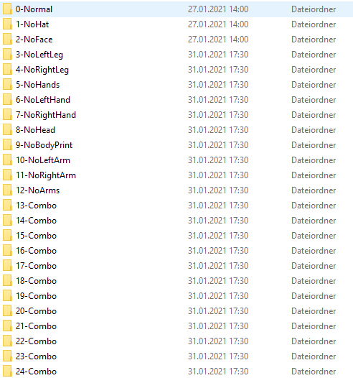

Verifikation & Ergebnisse
Zusätzliche Testaufteilung in Detailklassen
Mögliche Verbesserungen:
Mehr Trainingsdaten
Trainingsdatensatz künstlich erweitern
Rotation der Figur bevor Labeling
Live-Demonstration mit Jupiter Notebook

